Slide 1
运营商常见需求解读和移动通信相关知识介绍
------HMD MASP需求总结
张炯杰

Slide 2
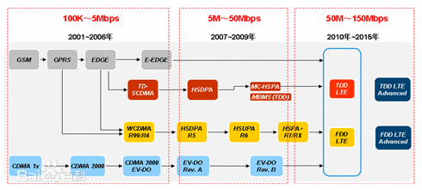
RAT（Radio Access Technology）
移动通讯网络从1G到4G的发展历史
从第一代的模拟信号，发展到第二代数字信号，出现了GSM和CDMA两大阵营，GSM的核心是TDMA（时分多址）技术，CDMA是码分多址。1G网络由美国发明，2G的GSM由欧洲电信标准组织（ETSI）发明。CDMA由美国高通后续发明，由于起步比GSM晚且使用CDMA需要支付高额的专利费用，GSM变成国际上最受欢迎的移动通信标准，CDMA目前主要只使用在北美部分运营商。后续欧洲还联合日本等采用GSM标准的国家和地区共同成立了3GPP组织制定3G标准就是后续的UTMS主要使用WCDMA，中国在这一时期，也研发了自己的3G制式标准 TD-SCDMA（电信使用），在3GPP R4中被正式引入。到了4G时代，3GPP提出UMTS的长期演进技术 (Long Term Evolution, LTE) 成为了全球4G标准
所以我们MTK上出北美的项目的Modem要带C，这个C指的就是CDMA制式，而展锐项目由于专利问题出不了北美应该主要也是这个CDMA的原因

Slide 3
RAT（Radio Access Technology）
以GSM/3GPP 标准为基础RAT的演进过程
2G (GSM 全球移动通信系统)
GSM 是全球应用最广泛的移动电话标准。GSM被认为是第二代移动通信标准（2G），同时它是一个开放的标准，当前由3GPP持续开发中。
GPRS 通用分组无线服务技术（General Packet Radio Service)，它是GSM移动电话用户可用的一种移动数据业务。被称为“2.5G”，即介于二代和三代移动通信技术之间的技术。GPRS访问速率理论上最快可以达到171.2kbps。
EDGE 增强型数据速率GSM演进技术（Enhanced Data Rate for GSM Evolution ），它也是一种GSM到3G的过渡技术，它能够充分利用现有GSM资源，比GPRS更加优良，因此被称为“2.75G”技术，理论速率最高可达473.6kbps。
3G (UMTS 通用移动通信系统) 由于基于GSM为基础也被叫做3GSM
WCDMA的发展基本可以分为以下几个不同的版本。 R99/R4 算是初代 最大上行384Kbps 最大下行2Mbps
HSDPA （高速下行分组数据接入技术）R5 HSDPA 最大下行 7.2Mbps or 14.4Mbps
HSUPA R6 HSUPA 最大上行 5.76Mbps R5和R6统称为HSPA
HSPA+ R7版本出现HSPA+强化了R6的最高下行速度，提升到21Mbps/28Mbps/42Mbps，甚至56Mbps/84Mbps
4G (LTE)
LTE（Long Term Evolution长期演进）是3G与4G技术之间的过渡，是3.9G的全球标准, R8中正式提出。在 20MHz频谱带宽下提供下行100Mbit/s与上行50Mbit/s 的峰值速率。LTE技术主要存在TDD和FDD两种主流模式，两种模式各具特色。FDD-LTE在国际中应用广泛，而TD-LTE在我国较为常见。
LTE-Advanced （高级长期演进技术，简称LTE-A国内称4G+）是R10以及之后的技术。带宽：100MHz，最大下行1Gbps，上行500Mbps （TD-LTE-Advanced(LTE-Advanced TDD制式)是中国具有自主知识产权的新一代移动通信技术。）
前文中的R99，R4…..是什么？
指的是3GPP 制定的协议规范的版本号，如3GPP Release 99是1999年制定的以此命名，但是后续Release 4(R4), Release 5(R5)…. 数字命名

Slide 4
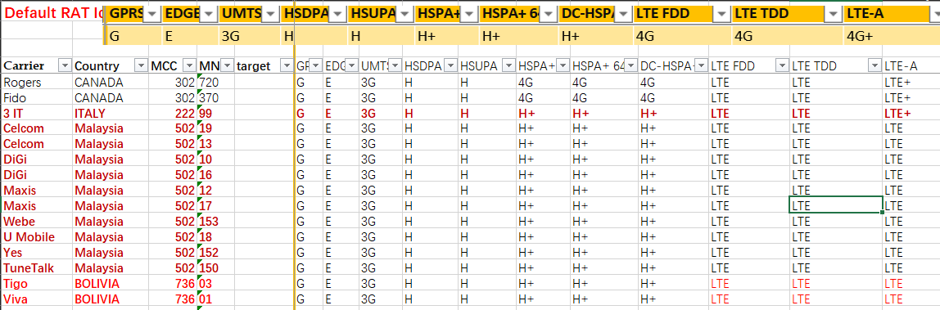
RAT（Radio Access Technology）
S-31
RAT 名字或者ICON
Issues:
COS-31 [MASP]LTE name should be used instead of 4G under Settings
COS-37 [MASP]"LTE" name instead "4G" should be used under Settings sub-menus
COS-510 [MASP]RAT Icon Display
部分欧洲国家要求4G用LTE显示，有些国家要求HSPA+ 以上显示4G

Slide 5
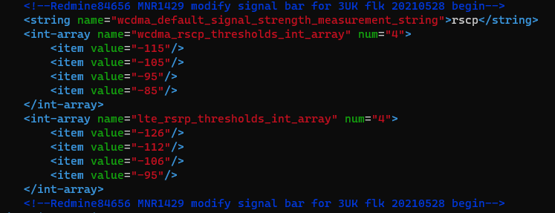
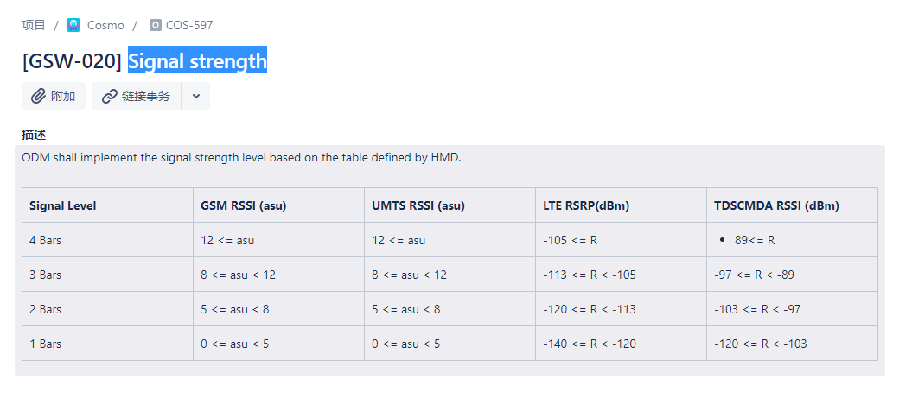
RAT（Radio Access Technology）
S-31
RAT Signal strength
Issues:
Android 有CarrierConfig 机制允许给不同运营商配置不同信号等级强度，如图代码所示
UMTS 下有RSSI 和 RSCP两种不同的指标
LTE下还有一个SNR信噪比的参数做为信号强度的参考指标

Slide 6
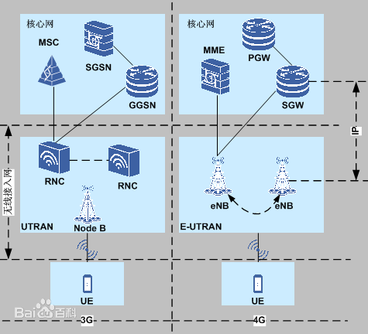
Mobile Telecommunications Network
移动通讯网络的基本架构简介
CN（Core Network 核心网）
Radio Access Network（无线接入网）
2G的接入网 GRAN or GERAN
3G的接入网 UTRAN
4G的接入网 E-UTRAN
Air interface （空中接口）Uu
U表示用户网络接口：User to Network interface
u表示通用：Universal
UE（User Equipment 用户设备）
Uu
Uu

Slide 7
Mobile Telecommunications Network
S-31
PS域，CS域
Issues:
CS-33 [MASP]2G only mode should have only voice and SMS, no data
COS-120 [MASP]“CS voice only“ voice domain preference flag should be used during Attach as VoLTE/VoWiFi is not supported for Polkomtel
Cannot Conference call (Circuit Switched)

Slide 8
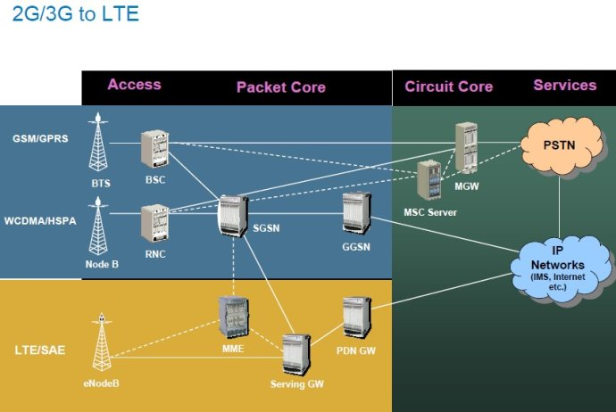
Mobile Telecommunications Network
S-31
PS域，CS域
Summary:
R99规范CN中，传输的本质实际上只有两种形式：电路交换和分组交换。电路交换域（CS域）和分组交换域（PS域）。
CS域(Circuit Switched Domain) ：指核心网中为用户业务提供电路交换类型连接的所有网元实体，以及所有支持相关信令的网元实体。
PS域(Packet Switched Domain)
CS域是电路承载域，主要走语音的，PS域是数据域，走得是IP，用于手机上网。
在3G下，接入网同时连接CS和PS，即核心网分割为CS,PS，打电话信号走CS，数据业务信号走PS。
而在LTE下，取消CS域，CS域业务在PS域实现，如VOIP(IMS)。
CS，是指通话前需在网络中建立一条线路，这是“独占”的资源，直到通话结束才拆除。
PS，是将数据打包传输，这就像快递打包一样，当你的物件被放进快递包后，快递员就不能拆包，必须完好无损的将包裹送到收件者手里，由收件者拆开，无需“独占”资源。

Slide 9
Speech Ciphering
2G加密
Issues:
COS-2 [MASP]A5/4 ciphering must be disabled in MediaTek chipsets to enable Femtocell access
COS-136 [MASP]GEA 1-2-3 ciphering algorithm
COS-194 [MASP]A5/2 Algorithm has to be disabled
COS-275 [MASP]IMEA, Europe - Ciphering GPRS GEA2
COS-300 [MASP]Hong Kong, Taiwan - Ciphering A5/1
COS-414 [MASP]GSM encryption A5/0 & A5/1 (A5/2 OFF)Data: GEA0, GEA1, GEA2
COS-1135[MASP]Disable GEA1 encryption for DTAG
COS-1309[MA] [DTAG] GPRS Encryption Algorithm GEA/1 should be OFF for all DTAG group countries
COS-1312[MA] [o2-DE] GPRS Encryption Algorithm GEA/1 should be OFF for o2 Germany
COS-1326[MASP]Disable GEA1 encryption for Global
Summary：
以上都是2G网络的加密算法问题
GSM的Voice加密有： A5算法: A5/0, A5/1, A5/2, A5/3, A5/4. A5/0就是不加密，常见需求的是前A5/1,2,3，展锐支持前A5/0, A5/1, A5/3, A5/2 由于已经被破解，所以平台厂商都默认关闭
GPRS的Data加密有：GEA算法:GEA0,GEA1,GEA2,GEA3, 同样GEA0 表示不加密, 展锐支持这几种算法，目前由于GEA1被破解，3GPP联盟已经要求将其关闭，各大运营商也纷纷提出要求
MTK的支持情况见下图

Slide 10
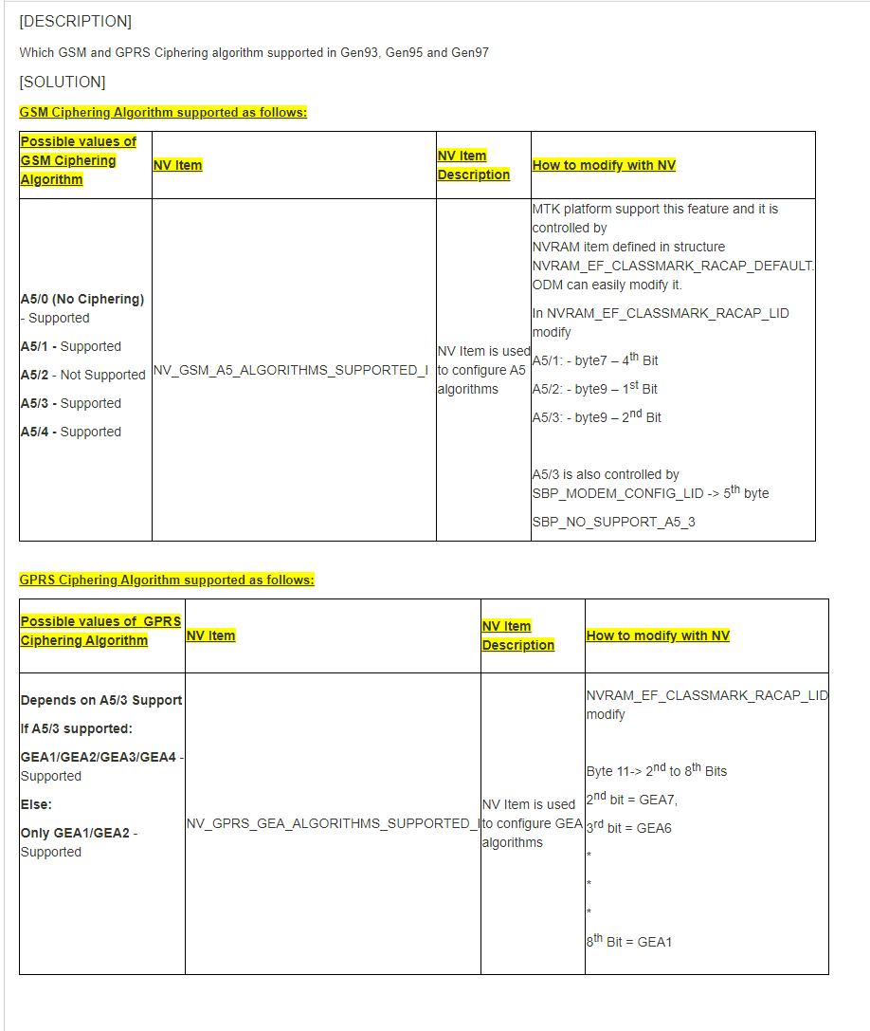
Speech Ciphering
2G加密

Slide 11
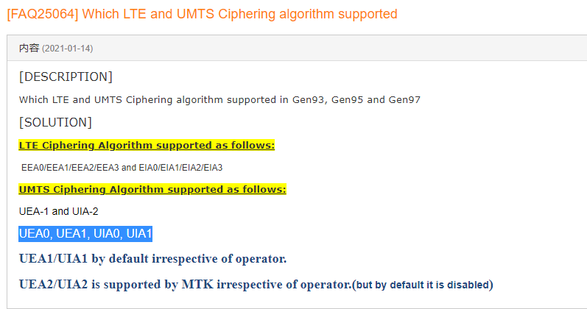
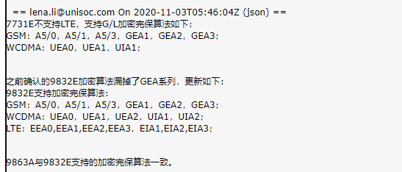
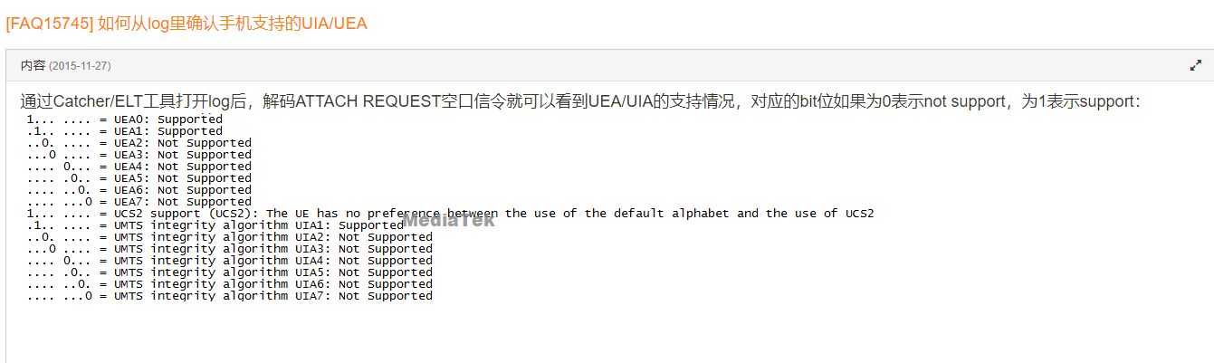
Speech Ciphering
3G加密
Issues:
COS-419 [MASP]WCDMA encryption 3GPP/ETSI.UEA0 and UEA1 and of Integrity: UIA1.
Summary:
UEA是3G(UMTS)语音加密算法，UIA（UMTS Integrity algorithm）是完整性算法
展锐和MTK平台对于3G 加密算法支持如下

Slide 12
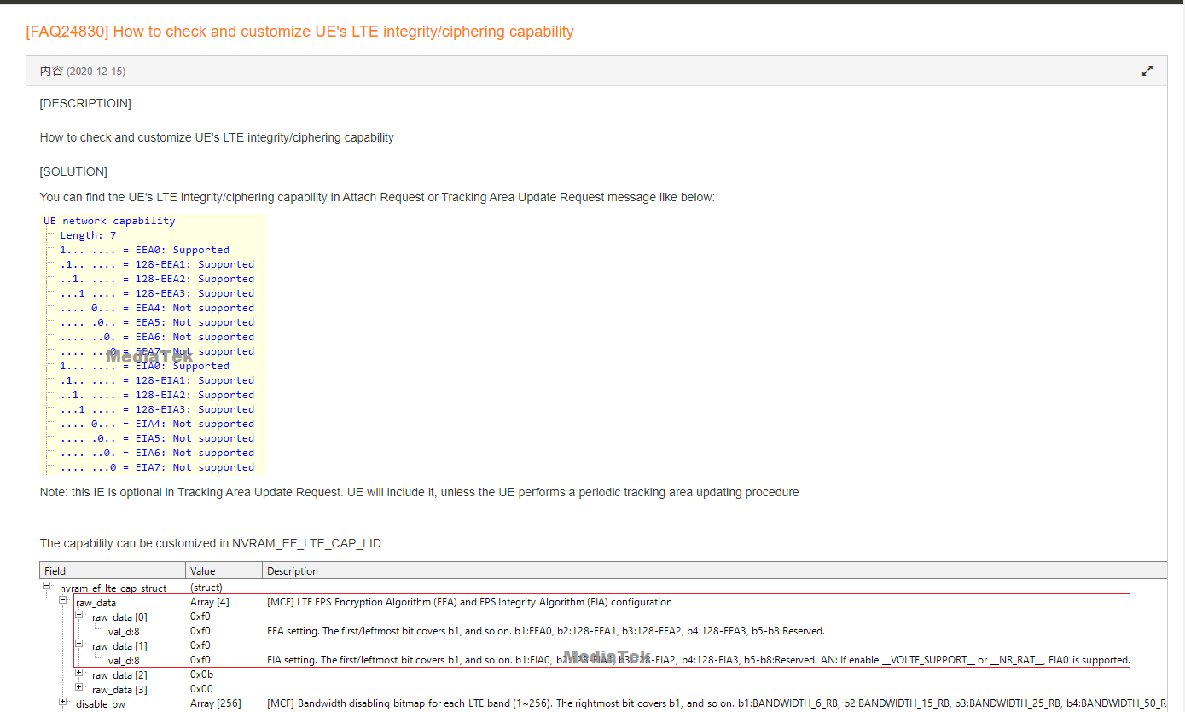
Speech Ciphering
4G加密
Issues:
COS-455 [MASP]LTE encryption 3GPP/ETSI.128-EEA1 and of Integrity: 128-EIA1.
Summary:
EEA是4G(LTE)语音加密算法，EIA是完整性算法
展锐和MTK平台对于4G 加密算法支持见上页PPT

Slide 13
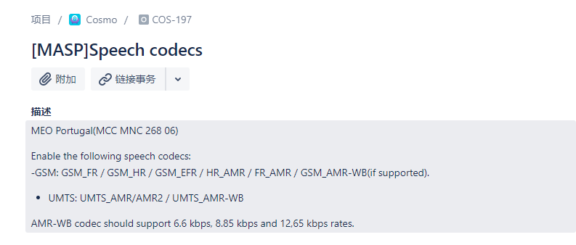
Speech codecs
S-31
GMS Speech codecs
目前主要有三种编码译码器应用于GSM网络增强型全速率编码译码器（EFR）、全速率编码译码器（FR）、半速率编码译码器（HR）。
HR：半速率，5.6 Kb/s，以增加GSM网络容量为目的，但是会损害语音质量。
FR：全速率，13 Kb/s，是一般的GSM手机的通信编码方式
EFR：增强型全速率，12.2 Kb/s，用于GSM手机基于全速率13Kbps的语音编码和发送,可以获得更好更清晰的语音质量(接近Qos4.7)，需要网络服务商开通此项网络功能手机才能配合实现。
AMR：自适应语音编解码速率，AMR可以根据信道的变化动态改变编解码速率，提升网络的容量和质量。
MTK支持在2G下开启AMR-WB, 展锐不支持

Slide 14
Speech codecs
S-31
UMTS Speech codecs
第三代移动通信 W-CDMA 系统中开始主要使用AMR作为编码译码器。AMR-NB 支持八种速率模式,分别为:模式0(4.75kbit/s)、模式1(5.15kbit/s)、模式2 (5.90kbit/s)、模式3(6.70kbit/s)、模式 4(7.40kbit/s)、模式 5(7.95kbit/s)、模式 6(10.2kbit/s)、模式 7(12.2kbit/s),其以更加智能的方式解决信源和信道编码的速率分配问题,根据无线信道和传输状况来自适应地选择一种编码模式进行传输,使得无线资源的配置与利用更加灵活有效。
在 2000 年 12 月,3GPP 选择自适应多速率宽带语音编码 AMR-WB算法作为第三代移动通信系统使用的语音编解码算法。AMR-WB 音频带宽在 50Hz-7000Hz,相对于 200Hz-3400Hz 为宽带,支持九种速率模式,分别为:模式0(6.60kbit/s)、模式 1(8.85kbit/s)、模式 2 (12.65kbit/s)、模式 3(14.25kbit/s)、模式 4(15.85kbit/s)、模式 5(18.25kbit/s)、模式 6(19.85kbit/s)、模式 7(23.05kbit/s)和模式 8(23.85kbit/s)

Slide 15
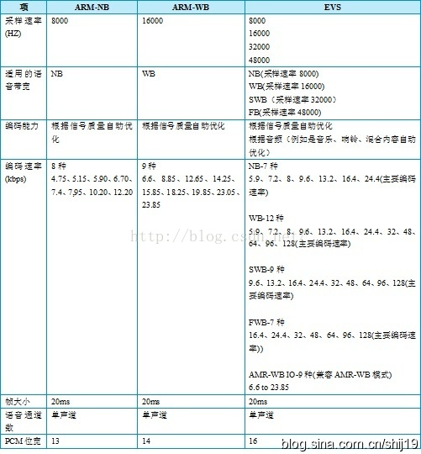
Speech codecs
S-31
LTE Speech codecs
在WB宽带通信之后还有SWB（超宽带）和FWB（全宽带通信），这种对语音编码技术进行进一步演进的语音编码技术我们叫EVS。EVS增强语音语服务是继AMR-WB高清语音编码技术后对通话编码技术又一次改进，提高了编码的灵活性和效率。由3GPPR12版本定义，主要应用于LTE以及下一代通信系统中。
展锐目前只支持VoLTE下开启EVS，在Vowifi下不支持Vowifi下

Slide 16
Supplementary service
Supplementary service(SS)
A supplementary service modifies or supplements a basic Telecommunication service.
Supplementary services are operated by network, such as call forward、call barring、call waiting、caller ID、USSD
MS should provide the entry point of setting Supplementary service. There are two ways，one is through menu and the other one is by entering MMI strings which will be treated as USSD string. (You can find menu Dialer→Settings→Call accounts, USSD can be used to query call charges…..)
Moreover, MS should show the result to user after the network give a response for setting Supplementary Service.
Please refer to GSM 02.04; GSM 02.30 for the more details about Supplementary service.
SS over XCAP/Ut(IMS/PS) or CS Domain
在4G网络注册上IMS时，部分运营商支持SS over IMS，如不支持网络会回落到3G/2G，这个IMS章节再做介绍

Slide 17
VoiceMail
VoiceMail
什么是语音信箱，如何使用？
a.首先要向运营商申请语音信箱的功能，申请成功之后会给你一个号码，当然这个号码和你所使用sim卡是关联的。 b.假设这张sim卡插在测试机中，配合机给测试机打电话，这个时候测试机不接听，配合机可以选择使用语音信箱通知对方。 c.运营商的服务器会发送语音信箱的信息给测试机，实际上是一条 voice mail set message， 这时在测试机的界面上会弹出语音信箱的提醒，然后Mms会存储放到数据库当中。 d.使用测试机拨打语音信箱号码，可以去听语音留言，等所有语音听完之后，这个时候服务器会向测试机发送 voice mail clear message
常见需求：
为对应运营商预知VoiceMail Number
需要支持从SIM卡读取VoiceMail Number

Slide 18
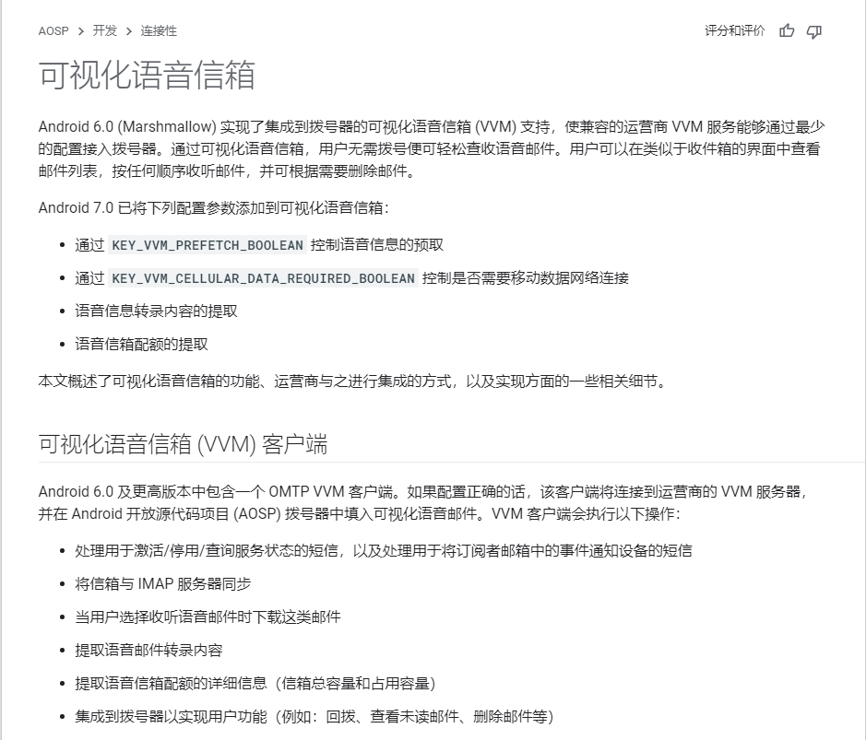
VoiceMail
Visual Voicemail(VVM)
北美运营商如TMO需要支持原生VVM Client和运营商自己VVM apk直接的自动切换。
COS-28 [MASP]Remove VVM configuration from all products for EE UK

Slide 19
FDN，SDN，ADN
FDN(Fixed Dialing Number)
固定拨号功能, 这个功能是为了在手机借给第三方时防止非授权的使用。就是只允许呼出FDN菜单中自己输入的联系人号码，设定指定号码后，手机只能拨出指定号码，非指定的号码不能拨出，短信的发送也会受到此规则的限制。但是，紧急呼叫是不受限制的. FDN菜单可以在Call Setting下找到
常见需求：
FDN 最大个数要求（FDN是存储在SIM卡中的，个数限制取决于运营商SIM卡，Android没有限制，但是功能机由于空间限制一般有限制）
某个或某些号码不受FDN限制
SDN(Service Dialing Number)
服务号码，该功能手机一般都支持，可以从SIM中读取SDN，显示在电话本，效果类似于内置联系人。
该需求有时会被误认为紧急号码预置！！！因为有些运营商写的服务号码有类似 “Ambulance number 181”
ADN(Abbreviated dialing number)
ADN SIM 电话簿
COS-134 [MASP]Device should support for 200 FDN contacts. Now limited to 32.
COS-507 [MASP]Phone should be able to display ADN Contacts
COS-448 MASP]Phone should be able to display SDN

Slide 20
Ring Back Tone
Ring Back Tone（BRT）？
回铃音，就是MO 拨打MT时。MO端听到的铃声。如果是彩铃那么就是Color Ring Back Tone(CRBT)
MO: Mobile Originated MT: Mobile Terminated 在移动通讯过程中，发送端和接收端的专业称呼，用户SMS，MMS，Call等
RBT 的来源
ring back tone有的时候是网络播放的，有的时候是手机本地播放的。不同地区和不同运营商之间的RBT不同。
RBT 的客制化
由于有些国家或运营商对RBT要强制要求，一定要播放特定铃声，所以需要对UE内置RBT进行客制化。我们可以通过判断mcc 或mccmnc 等方法对不同地区不同运营商进行特定客制化。
Issues
COS-319 [MASP]Volte call - Hong Kong ring back tone
COS-351 [MASP]Support the local ringback tone as per the Indian standard

Slide 21
Ring Back Tone
Ring Back Tone（BRT）？
回铃音，就是MO 拨打MT时。MO端听到的铃声。如果是彩铃那么就是Color Ring Back Tone(CRBT)
MO: Mobile Originated MT: Mobile Terminated 在移动通讯过程中，发送端和接收端的专业称呼，用户SMS，MMS，Call等
RBT 的来源
ring back tone有的时候是网络播放的，有的时候是手机本地播放的。不同地区和不同运营商之间的RBT不同。
RBT 的客制化
由于有些国家或运营商对RBT要强制要求，一定要播放特定铃声，所以需要对UE内置RBT进行客制化。我们可以通过判断mcc 或mccmnc 等方法对不同地区不同运营商进行特定客制化。
Issues
COS-319 [MASP]Volte call - Hong Kong ring back tone
COS-351 [MASP]Support the local ringback tone as per the Indian standard

Slide 22
SMS,MMS
SMS,MMS Delivery reports（发送报告）
发送报告开启后信息送达后可以在信息应用中看到提示。Android CarrierConfig 支持对不同运营商进行默认是否开启值设置 enableMMSDeliveryReports，enableSMSDeliveryReports
SMS character encoding
短信有两个编码方式一种是7bit 还有 Unicode（16bit）即一个字占用多少位，7bit 是为了一条短信可以发送更多的内容，如英文等可以正常显示，有些有重音符的语言如西班牙语等会在7bit模式下，会把á转成a达到节省位数的目的，但是像中文这些语言就直接会乱码。Android 支持对不同运营商会mcc 默认是否设置为7bit 配置smsUsesSimpleCharactersOnly
SMS conversion to MMS
短信转彩信功能，一般短信到达几条后会自动转成彩信，手机可以设置几条后转彩信，如设置10条转，Android也支持CarrierConfig 配置 smsToMmsTextThreshold
SMS over IP（PS, VoLTE, Vowifi）
由于短信数据量较小，正常SMS 是通过CS域走的，也可以配置其支持在VoLTE or Vowifi

Slide 23
IMS
什么是IMS
IP多媒体子系统（IP Multimedia Subsystem，IMS）一组网络服务提供商用来提供基于SIP业务的核心网的功能实体集和接口
What’s SIP??

Slide 24
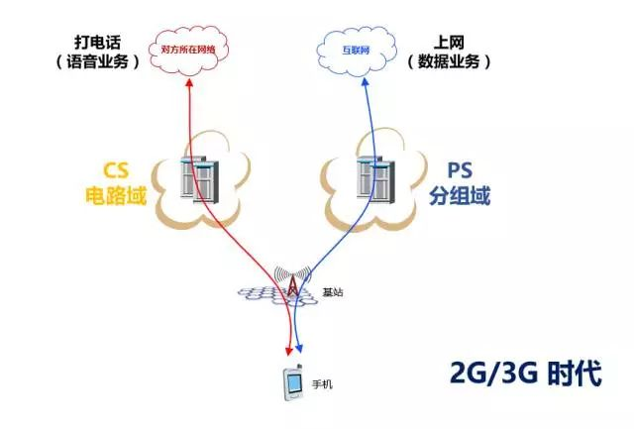
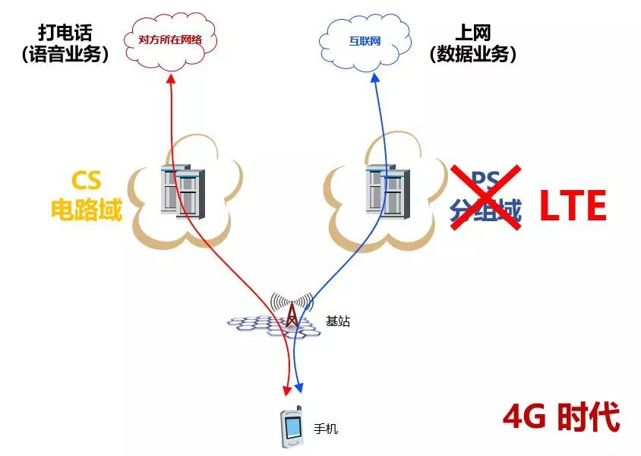
IMS
发展到4G为什么会冒出来一个叫“IMS”家伙
LTE网络也属于PS网络，只能支持上网（数据业务）。

Slide 25

IMS
问题来了，既然LTE网络无CS域，那么LTE下打电话咋整？
CSFB（CS Fall Back）
通话回落，既然4G下无法打电话，“砖家”们就出了主意，接打电话时，让网络告知设备让它乖乖掉到3G/2G, 这不就可以打电话了，虽然一夜回到了解放前，但好歹还是能打电话了，还要啥自行车
由此可见，CSFB是LTE下的语音解决方案，但不是完美方案。

Slide 26
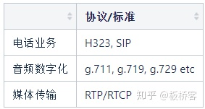
IMS
既然CSFB不是完美方案，就需要更优解。
PS真的无法语音通话吗？ 非也!
让我们回到最初的问题，什么是SIP，它其实不是4G网络的产物，在3G网络时代就有这玩样了, 而IMS是4G网络下基于SIP协议来实现的
VoIP
VoIP（Voice over IP）指的是允许语音信号能IP网络这种分组网络(PS域)里传播的技术，简而言之可以叫做网络电话，我们所熟知的QQ 微信电话就是其实现
但是如果只是网络通话如何将传统的电话服务加入其中呢？
SIP
SIP是VoIP 实现的其中一种协议。它既能支持纯网络电话，也能实现拨打和接听公共网络电话（PSTN）例如：手机，固定电话。如Skype
软终端→SIP server→语音网关→运营商中继→PSTN终端
→软终端(纯网络)

Slide 27
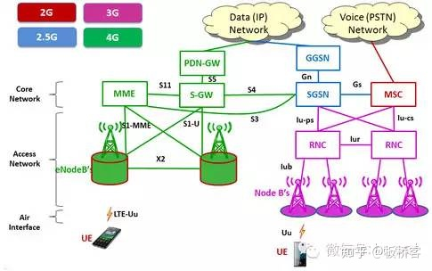
IMS
LTE的杀手锏“IMS”问世
无IMS时，运营商的网络情况是这样的
在这样的网络体系下，语音业务走 PSTN 网，而 数据业务走 IP 网。两个网络是分离的。

Slide 28
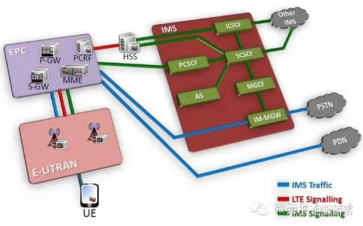
IMS
为了能在 4G 网络中，完全 IP化语音业务，首先需要将这两个网络融合在一起。这个任务是由 IMS 来完成的。IMS 是一个很大的概念。它的核心协议 是 SIP 。
上图显示了一个 IMS 网络，既连接了 PSTN ，也连接了 PDN （公共数据网）。UE 接入了 IMS 网络后，可以进行电话业务，也可以使用数据业务。
在图的左侧，UE 通过 E-UTRA(N) 接入 IMS 。 E-UTRAN （Evolved Universal Terrestrial Radio Access (Network)，演进的通用地面无线接入网络），属于3GPP LTE 的无线媒介，可以理解为 无线接入网。显然，对于 4G 网络， LTE 基站正是属于这个部分。

Slide 29

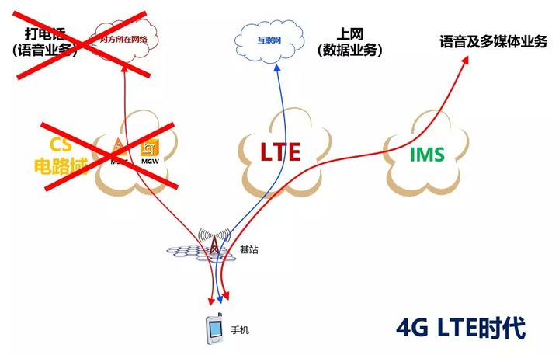
IMS
VoLTE（Voice over LTE）
顾名思义，Voice over LTE就是让语音通话可以在LTE下进行
优点：
高清
AMR-WB编码，声音码率从12.2kbps提升到23.85kbps，同时还支持新的语音编码EVS
连接时间更短
正常情况下，VoLTE电话的接通时间，是0.5-2秒。普通电话的接通时间，在5-8秒。

Slide 30
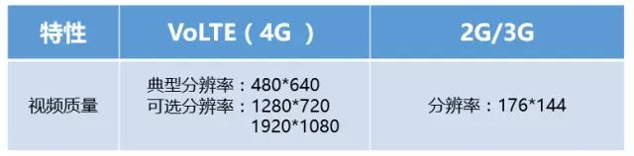
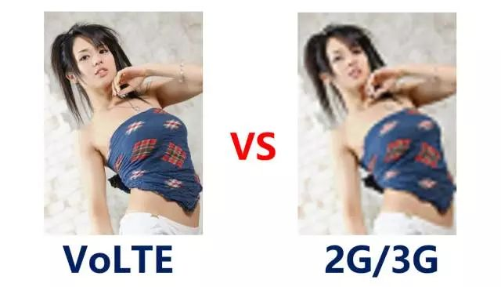
IMS
ViLTE（Video over LTE）
严格讲ViLTE 也是VoLTE的功能范围内，属于VoLTE的视频通话业务
2G/3G时代其实也是有视频通话的，CS Video Call，但是VoLTE视频通话的画质有明显的提升，借助LTE的带宽优势

Slide 31
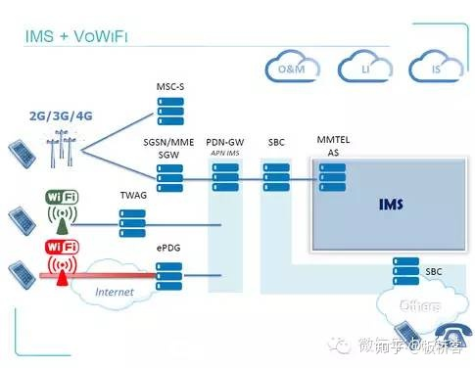
IMS
VoWIFI（Video over WIFI）
VoWiFi 又叫做 WiFi Calling, LTE 可以是无线接入网，那么 WiFi是否可以做为 IMS 的无线接入网呢？答案是可以的。所以，我们说， VoWiFi 与 VoLTE 是一个对等的概念。

Slide 32
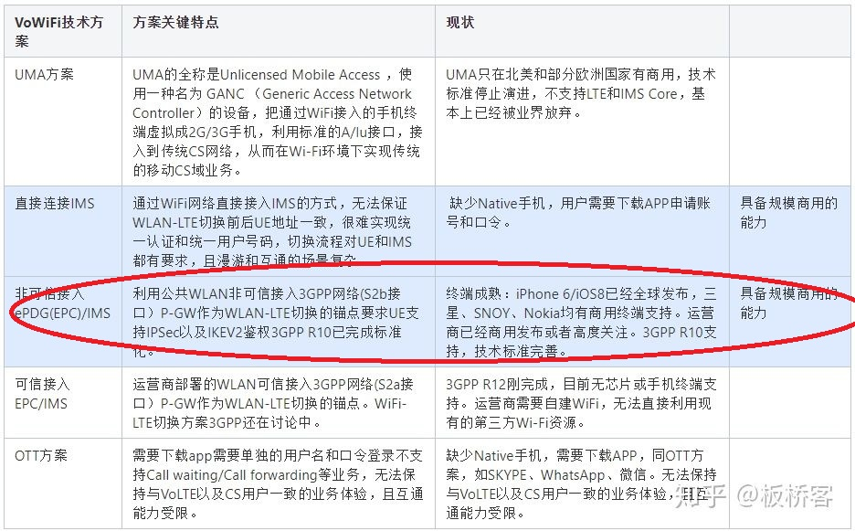
IMS
VoWiFi 有多种实现方案
目前MTK 展锐普遍支持的VoWIFI就是非可信Wi-Fi接入的VoWiFi

Slide 33
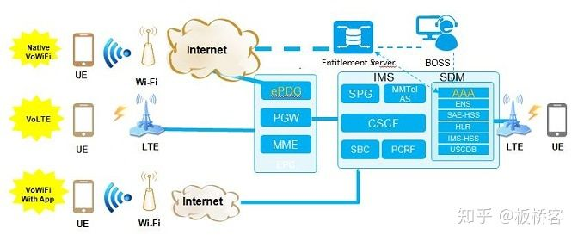
IMS
非可信Wi-Fi接入的VoWiFi
ePDG （Evolved Packet Data Gateway）作为非可信Wi-Fi网络接入方式下的必备网元。 终端通过非可信 WiFi 接入后ePDG后，通过 AAA 服务器和 HSS 完成终端身份鉴权。鉴权方式采用基于基于SIM卡 (EAP-AKA/EAP-SIM)的鉴权，整个过程用户无感知。WiFi终端到 ePDG 之间建立IPSec通道，确保信息安全传输。

Slide 34
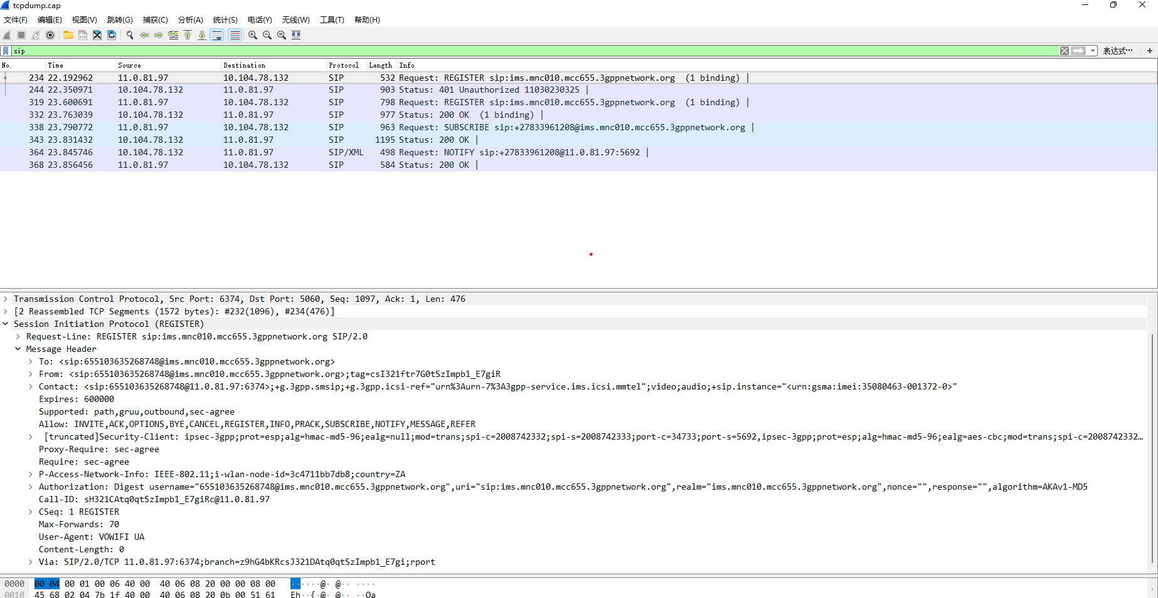
IMS
IMS 常见需求
IMS registration header requirement
① UA ② IMSI ③PANI(P-Access-Network-Info)
展锐VoLTE和Vowifi下查看工具不同
COS-12 [MASP]IMS registration header requiremen , clear phone name in User Agent
COS-17 [MASP]UserAgent in SIP Invite inclued Device,FW version,IMS stack version
COS-30 [MASP]SIP UserAgent Swisscom Switzerland (22801) SIP UA contain the device manufacturer, device model, device firmware version, OS version and SIP stack version

Slide 35
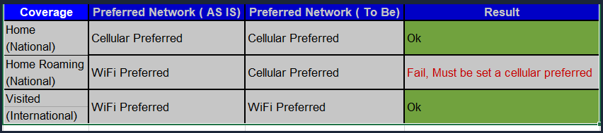
IMS
IMS 常见需求
2. Calling preference option
① Cellular preferred ② WiFi preferred
一般WIFI Calling（VoWIFI）菜单设置下有该设置，该设置的作用IMS 通话是VoWIFI优先还VoLTE优先，Android 默认有两个CarrierConfig 可以控制该菜单是否可以被编辑和默认哪个优先 "editable_wfc_mode_bool" and "carrier_default_wfc_ims_mode_int"
COS-36 [MASP]Calling preference option should be hidden in Wi-Fi Calling settings
COS-250 [MASP]Wifi preferred should not be selectable to end user
COS-401 [MASP]Vowifi IMS preferred mode for national roaming

Slide 36
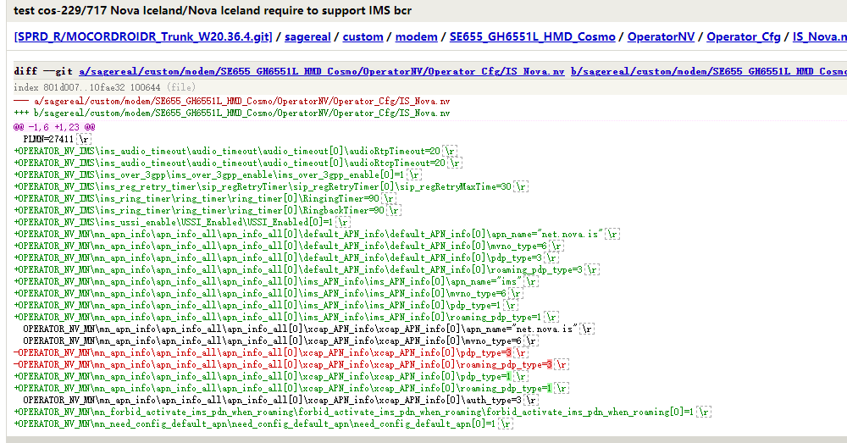
IMS
IMS 常见配置
可做一定了解，展锐支持部分参数通过Modem Operator NV配置如VoLTE开启关闭，VoLTE EVS的开关，Ring Timer等

Slide 37
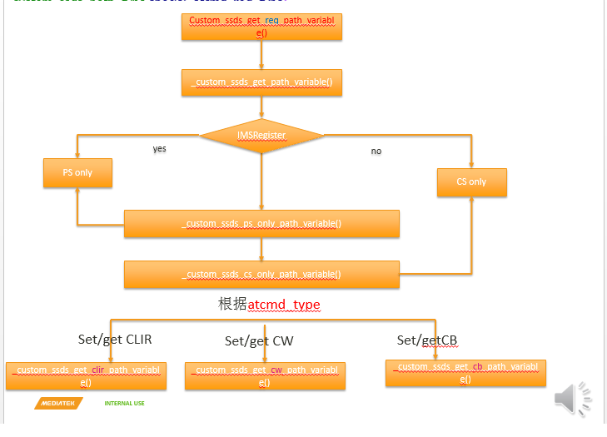
IMS
SS over XCAP/Ut(IMS) (以MTK流程做介绍) https://online.mediatek.com/QuickStart/QS00136
Domain selection 的过程分为四个步骤：
Step 1: Special Case：条件成立则直接使用获取的path type
Step 2: Normal Case：根据ims是否注册、PS only、CS only table 获取一个初始的path type
Step 3: Special SS Command Case：normal case 获取的path type 保留，像CLIR、call waiting、call barring等special的ss 操作会根据不同的运营商、不同的类型 获取特殊的path type， 如果条件成立则使用special SS command case 获取的path type，否则使用normal caes 获取的path type
Step 4: Is Any Call Exist: call的存在会直接影响SS的正常执行
SS 是否支持Over IMS需要进行相应的配置，展锐在Modem Operator NV中进行配置，MTK参考改流程
按照3GPP 协议要求，Call Barring 设置在CS域下执行是需要密码的，但是在XCAP下执行无需密码，部门运营商为了用户行为的一致性，要求在over IMS的情况下也输入密码，但是网络不对密码做校验，如Vodafone。
COS-26 [MASP]Password must be asked for call barring

Slide 38
PLMN
S-31
PLMN（Public Land Mobile Network，公共陆地移动网络），由政府或它所批准的经营者，为公众提供陆地移动通信业务目的而建立和经营的网络，形成整个地区或国家规模的通信网。PLMN = MCC + MNC，例如中国移动的PLMN为46000
1.RPLMN(Registered PLMN)： 已登记PLMN。是终端在上次关机或脱网前登记上的PLMN。
2.HPLMN(Home PLMN)：为终端用户归属的PLMN
也就是说，终端USIM卡上的IMSI号中包含的MCC和MNC与HPLMN上的MCC和MNC是一致的
3.EHPLMN(Equivalent Home PLMN 等效本地PLMN) 为与终端当前所选择的PLMN处于同等地位的本地PLMN。其实：EHPLMN就好比你的卡为中国
4.EPLMN(Equivalent PLMN)：移动46000，PLMN=46002的网属于EHPLMN 为与终端当前所选择的PLMN处于同等地位的PLMN，其优先级相同。如果用户在归属地那么EPLMN=EHPLMN。如果在漫游地，EPLMN！=EHPLMN
5. FPLMN：(Forbidden PLMN）
为被禁止访问的PLMN，通常终端在尝试接入某个PLMN被拒绝以后，会将其加到本列表中。国内运营商间不允许漫游，手动搜网界面，可以看到其他运营商的网络前显示禁止图标
6. VPLMN(Visited PLMN)：
为Visited PLMN，访问PLMN。其PLMN和存在SIM卡中的IMSI的MCC，MNC是不完全相同的。
7. MPLMN：Manual PLMN Search 这个是个动词不是名词，手动搜网的简写

Slide 39
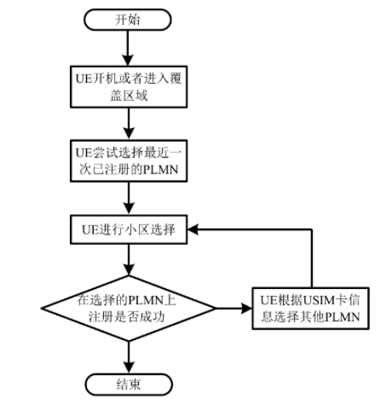
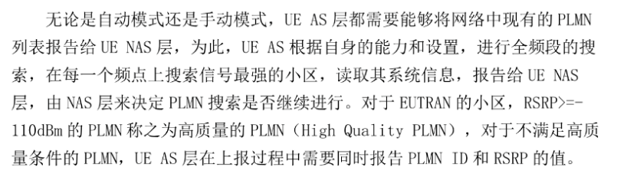
PLMN
S-31
PLMN 选择流程
优先级 RPLMN > HPLMN /EHPLMN > VPLMN

Slide 40
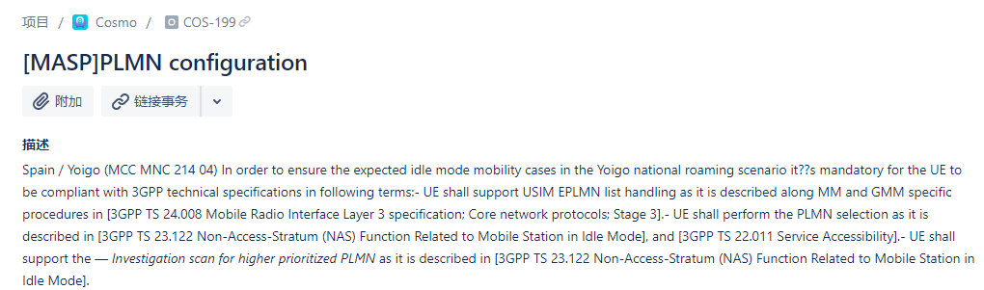
PLMN
S-31
Issues:
[FT][Cairo/Egypt][Vodafone][RIL Protocol] DUT fails to show connected network name in MPLMN list
MA ANZ: Emergency Call failure over 4G FPLMN when VoWifi registered
COS-199 [MASP]PLMN configuration

Slide 41
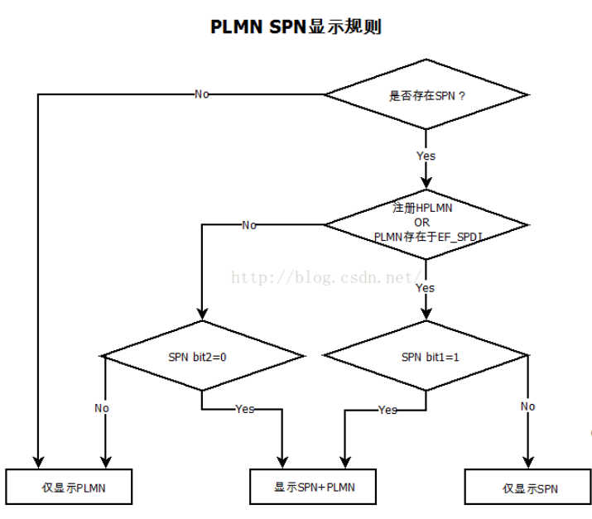
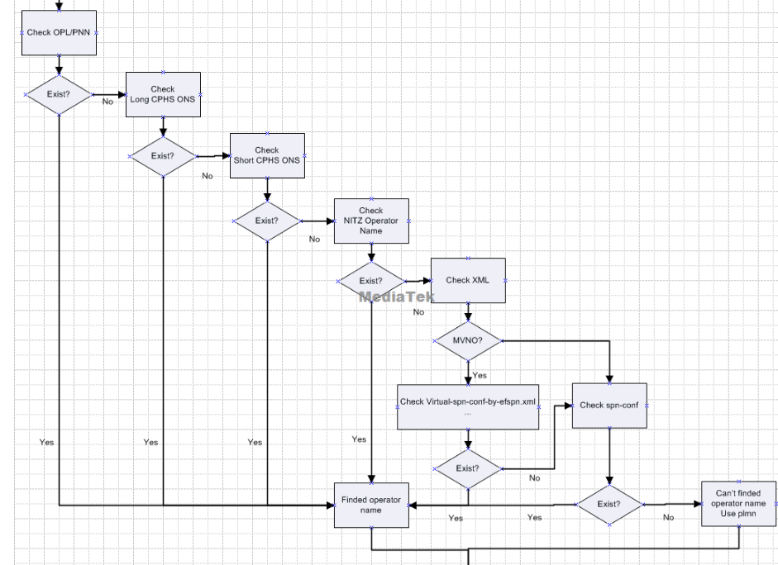
Operator Name(SPN or PLMN Name )
S-31
运营商名字
SPN：Service Provider Name即SIM卡名字
PLMN (Public Land Mobile Network，公共陆地移动网络) Name
显示规则 PLMN名字获取规则

Slide 42
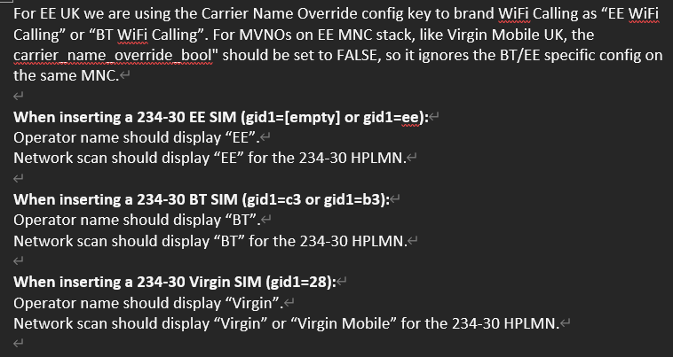
Operator Name(SPN or PLMN Name )
S-31
Issues：
COS-493 [MASP]SIM name display rule
If there is carrier name from SPN or PNN on SIM card, the default SIM name under "Settings > Network & Internet > Mobile Network > SIM cards" must show the carrier name from SIM card.
COS-253 [MASP]Customizable to ignore the operator name from NITZ
COS-236 [MASP][TW][APTG]Operator name should display correctly according to registerd network.
COS-181 [MASP]Operator Name
TR-GENER-OPNAM-006 specifies GSMA TS.25 shall be used for all PLMN names in the device. (When searching for other NWs). Home Network name should be taken from the SIM Card (EF_SPN)
COS-155 [MASP]Operator names must be displayed correctly in status screen and in manual network search results as defined on SIM card
COS-50 [MASP]Operator name should show Virgin in operator name list
MVNO 虚拟运营商
注意：正常情况下不要用强制mccmnc判断去强制客制化运营商名字，大运营商会用一些写了SPN，PNN的SIM卡去验证是否符合Spec

Slide 43
网络-------Roaming
S-31
Roaming配置
Issues:
COS-260 [MASP]Philippine Roaming filtering for Sun/Smart
Summary:
由于一些运营商合并或者资源共享，为设备配置不同运营商不显示漫游

Slide 44
网络-------Roaming
S-31
National roaming (Domestic roaming)
Issues:
COS-35 [MASP]Data roaming toggle should default on
COS-144 [MASP]National roaming settings
COS-156 [MASP]Domestic roaming to be added to data roaming options
Summary:
有些国家或者地区由国内漫游需求，对于数据漫游的开关需要区分国际漫游还是国内漫游。Android默认设计下，数据漫游开关开，则漫游下可以使用数据流量，否则不能。增加国内漫游开关后，选择国内漫游，在网络MCC 和 SIM卡 MCC相同时，即使漫游数据流量也开。选择国际漫游时，所有漫游数据流量都开。

Slide 45
THANK YOU

